Slide 1
国家中小学课程资源
我是中国人
年 级：一年级 学 科：语文（统编版）
主讲人：窦丽娜 学 校：北京市海淀区民族小学

Slide 2



我上学了！

Slide 3
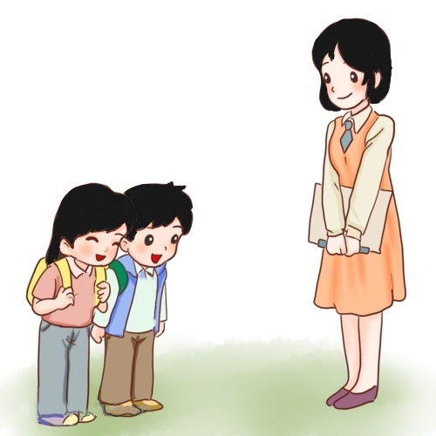

老师，您好！
同学，你好！

Slide 4
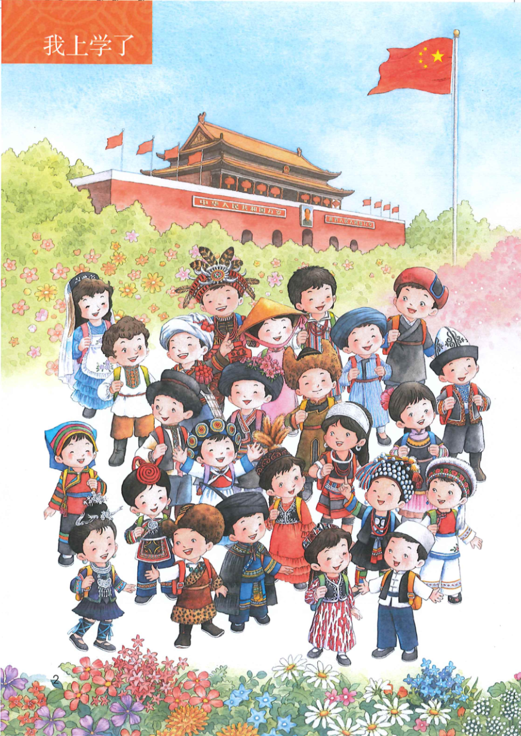
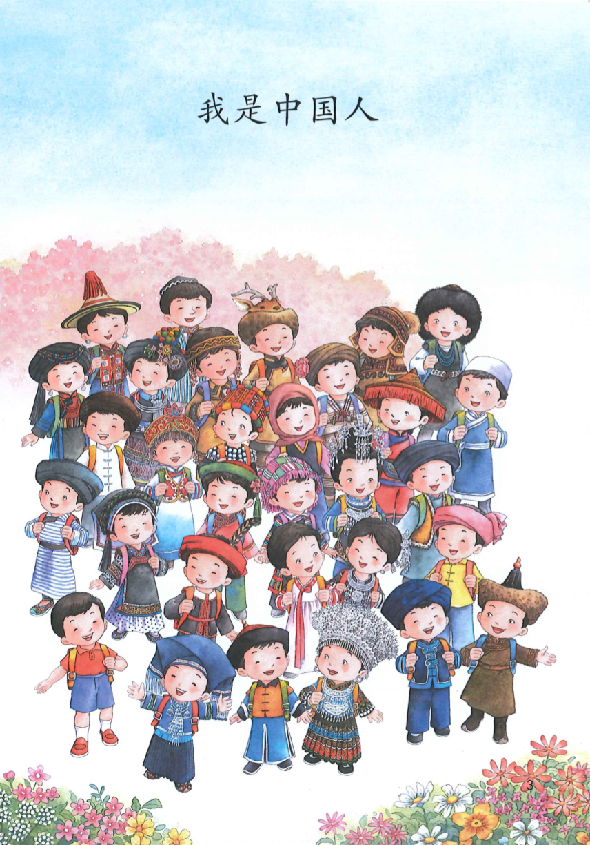



我看到了_____。

Slide 6


Slide 7



Slide 8
我们的祖国有56个民族。

Slide 9
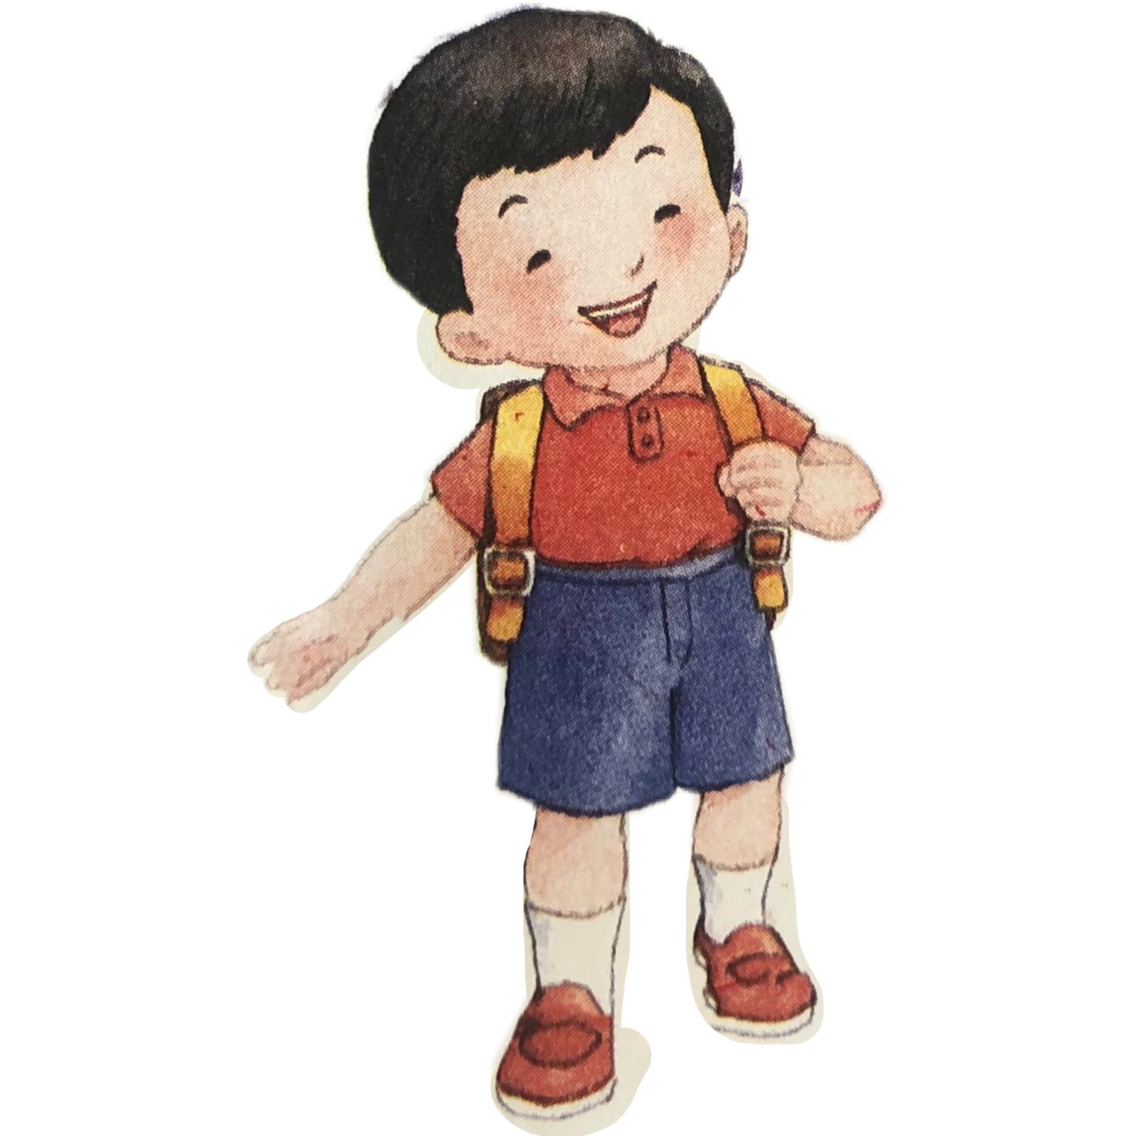
汉族

Slide 10
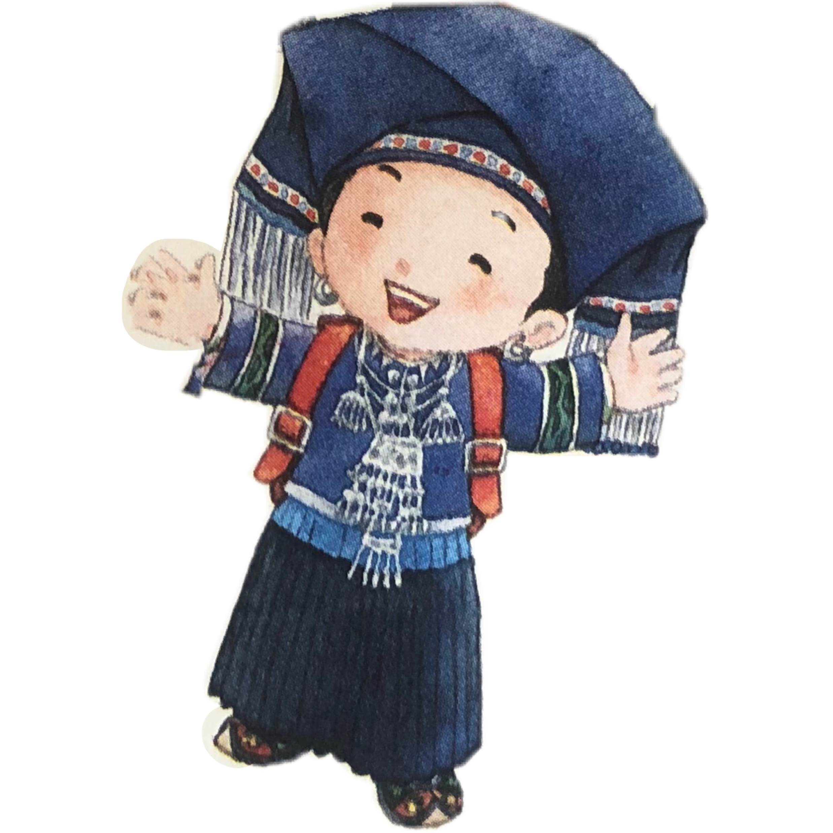
壮族

Slide 11
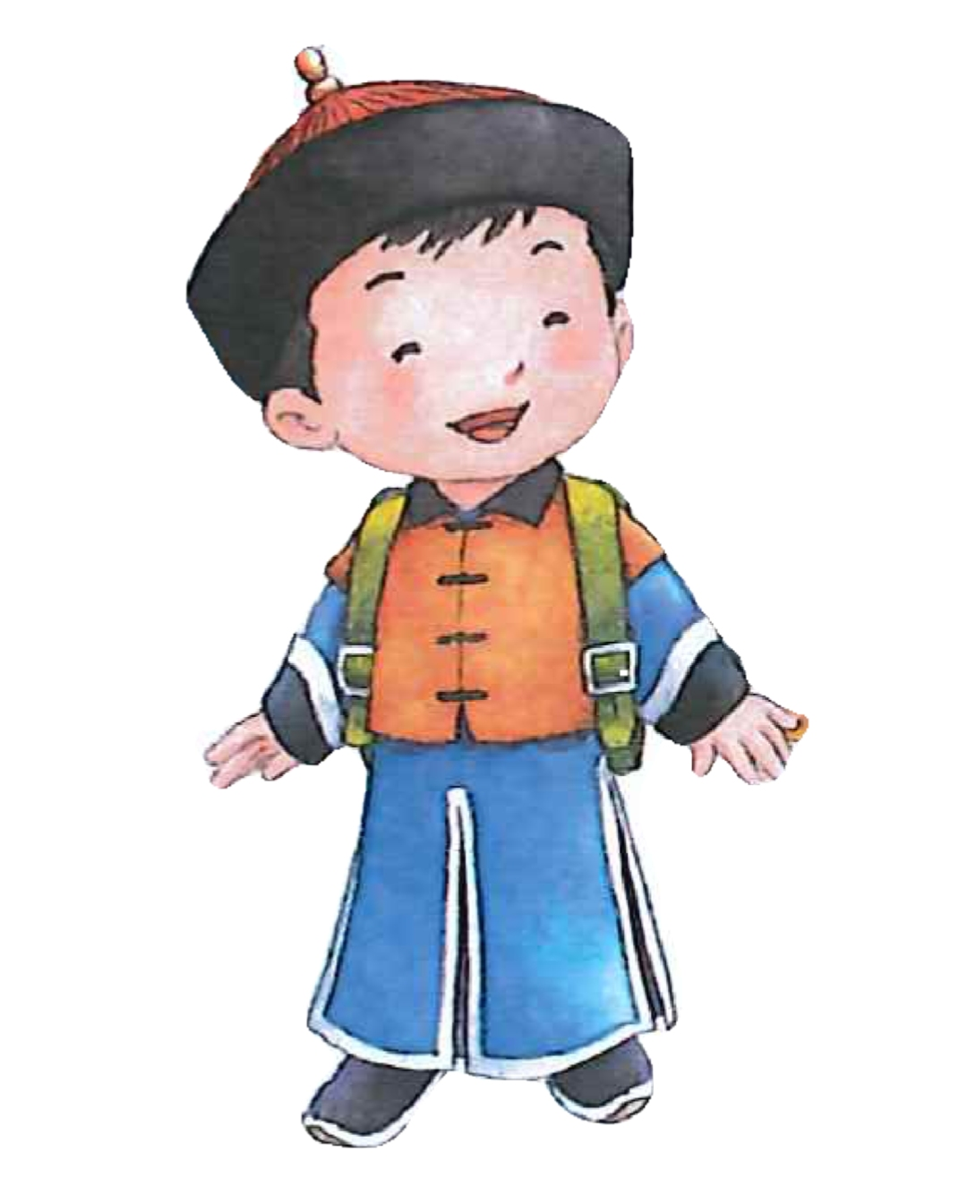
满族

Slide 12
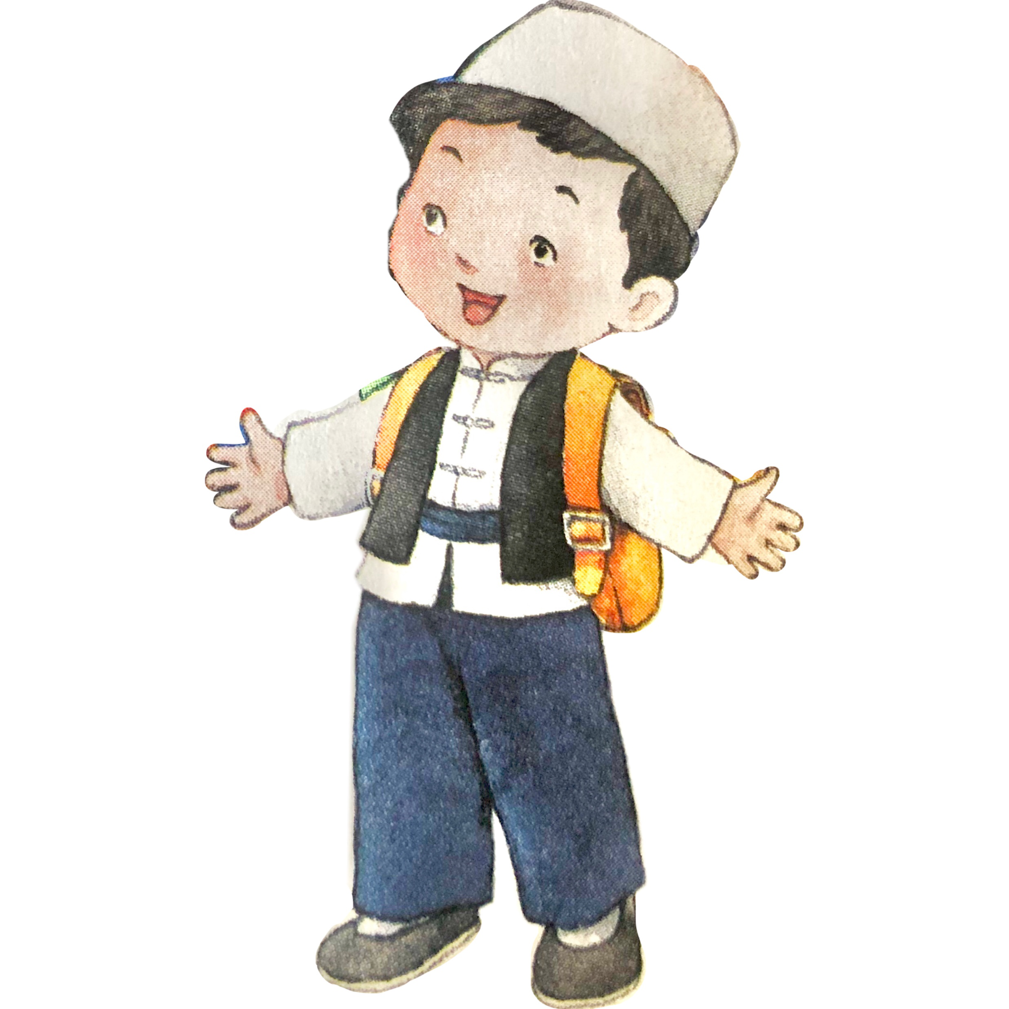
回族

Slide 13
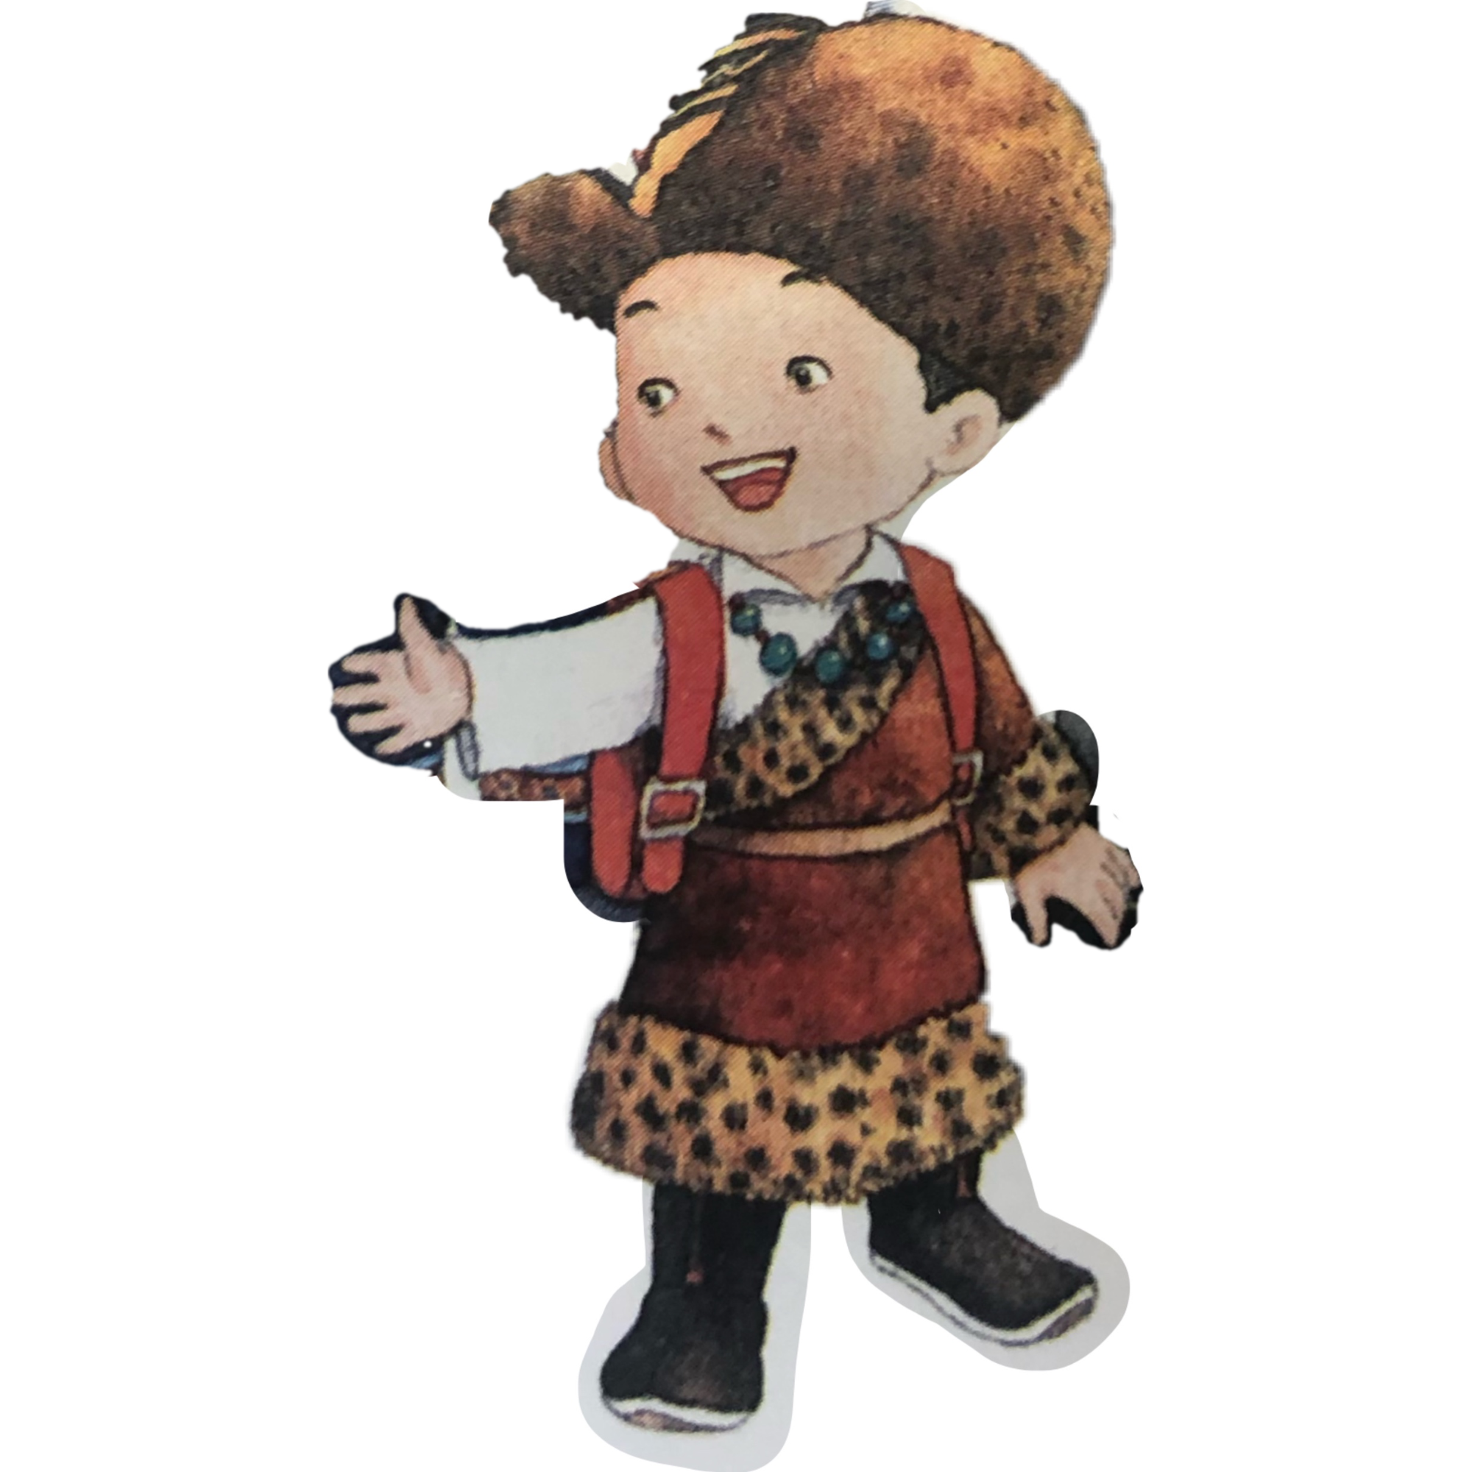
藏族

Slide 14
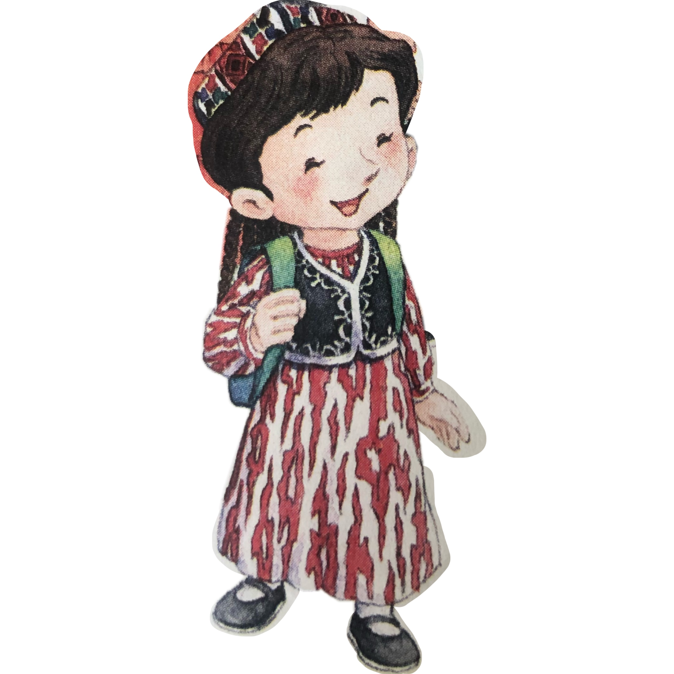
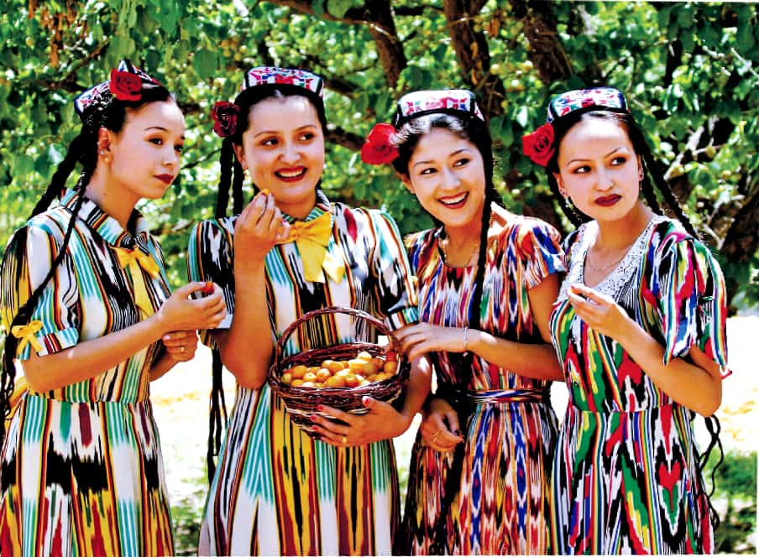
维吾尔族

Slide 15
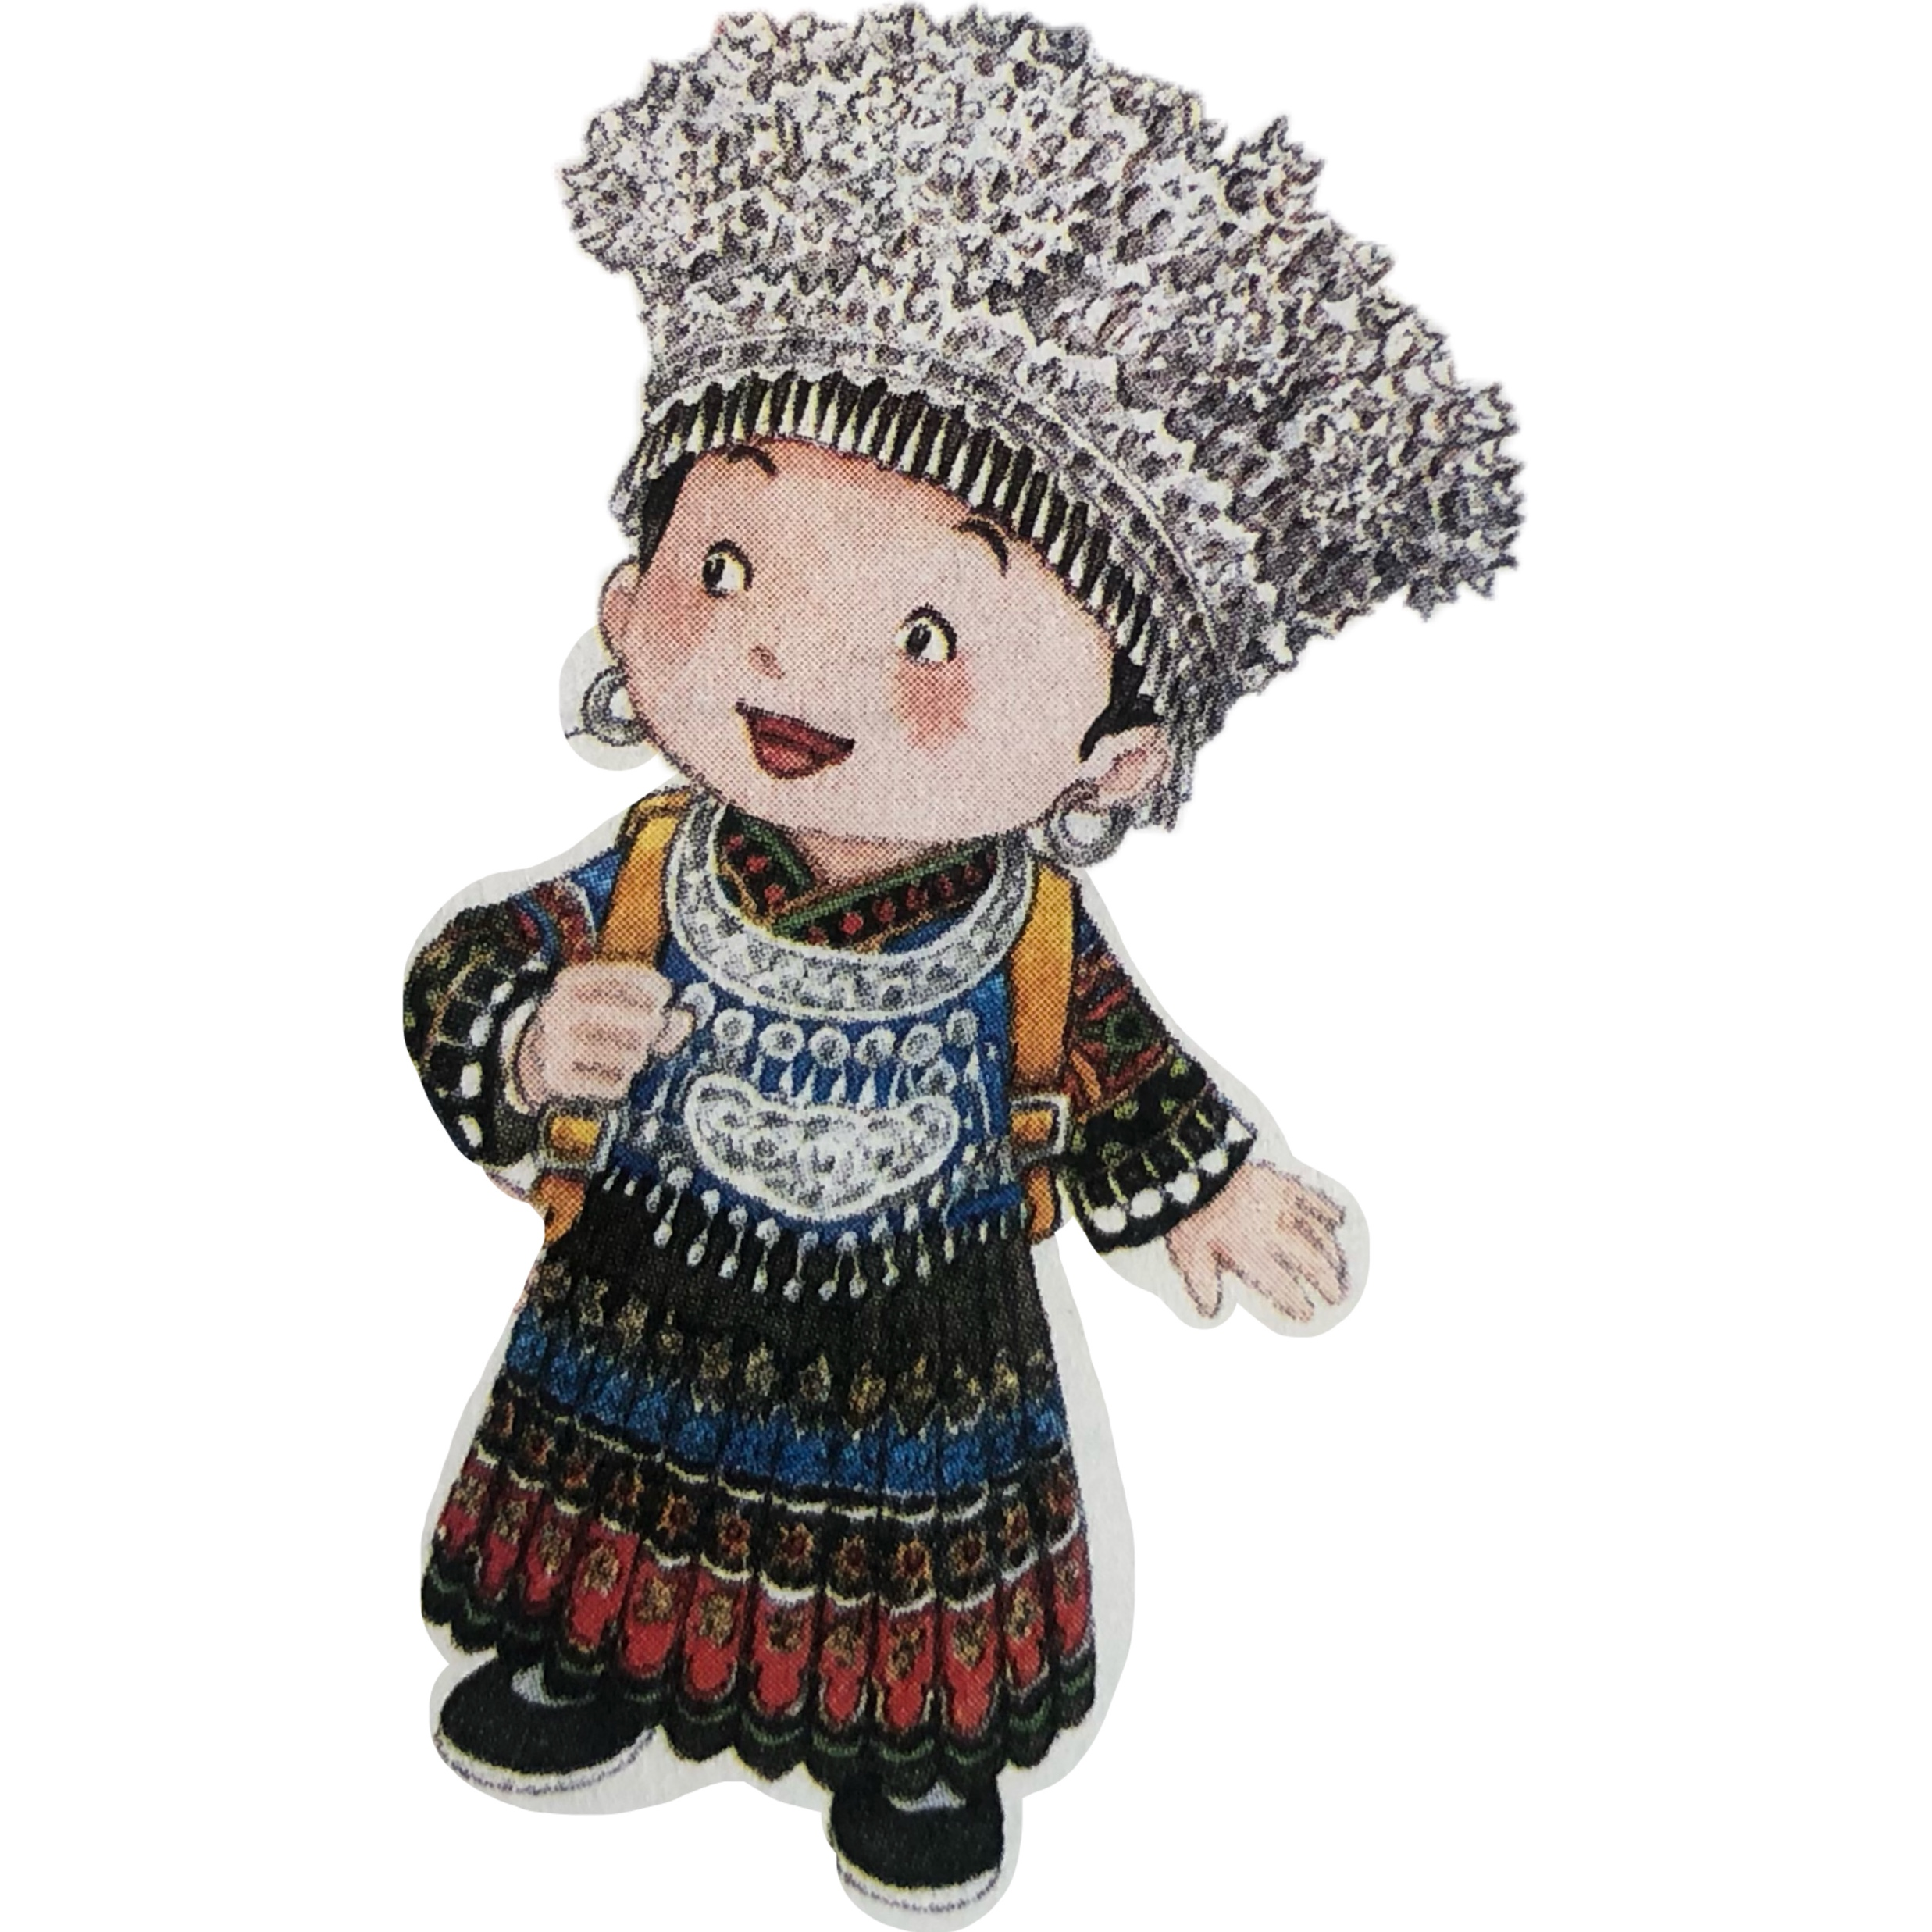
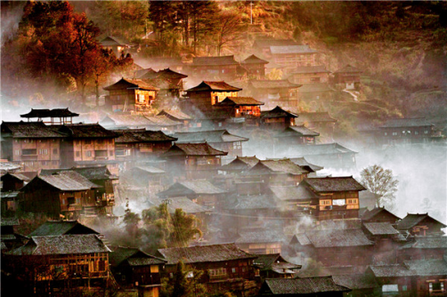
苗族

Slide 16
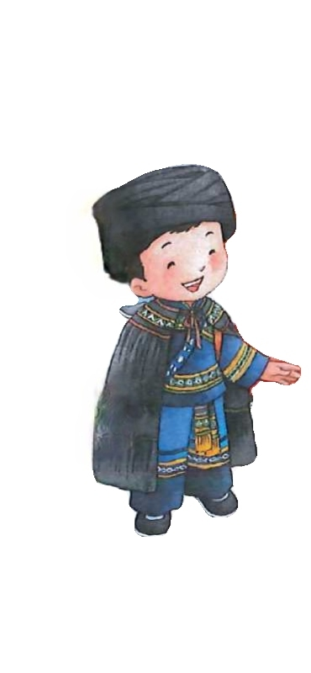
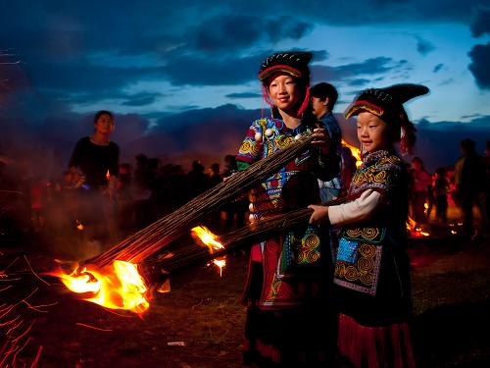
彝族

Slide 17
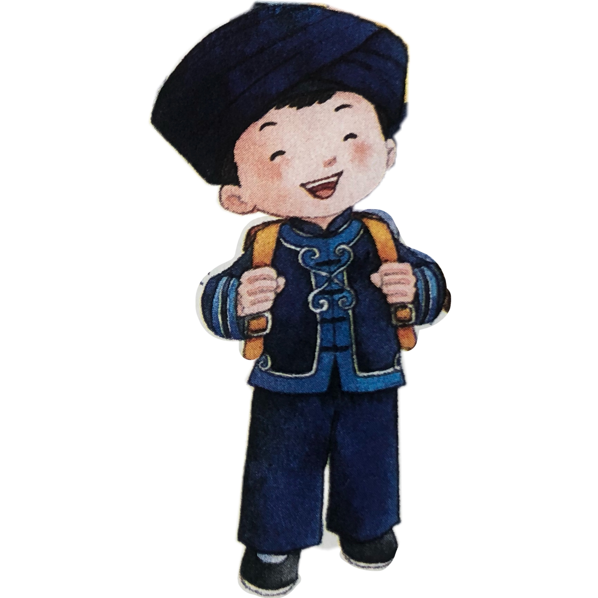
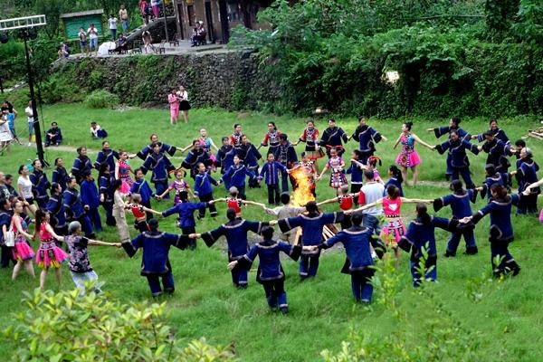
土家族

Slide 18
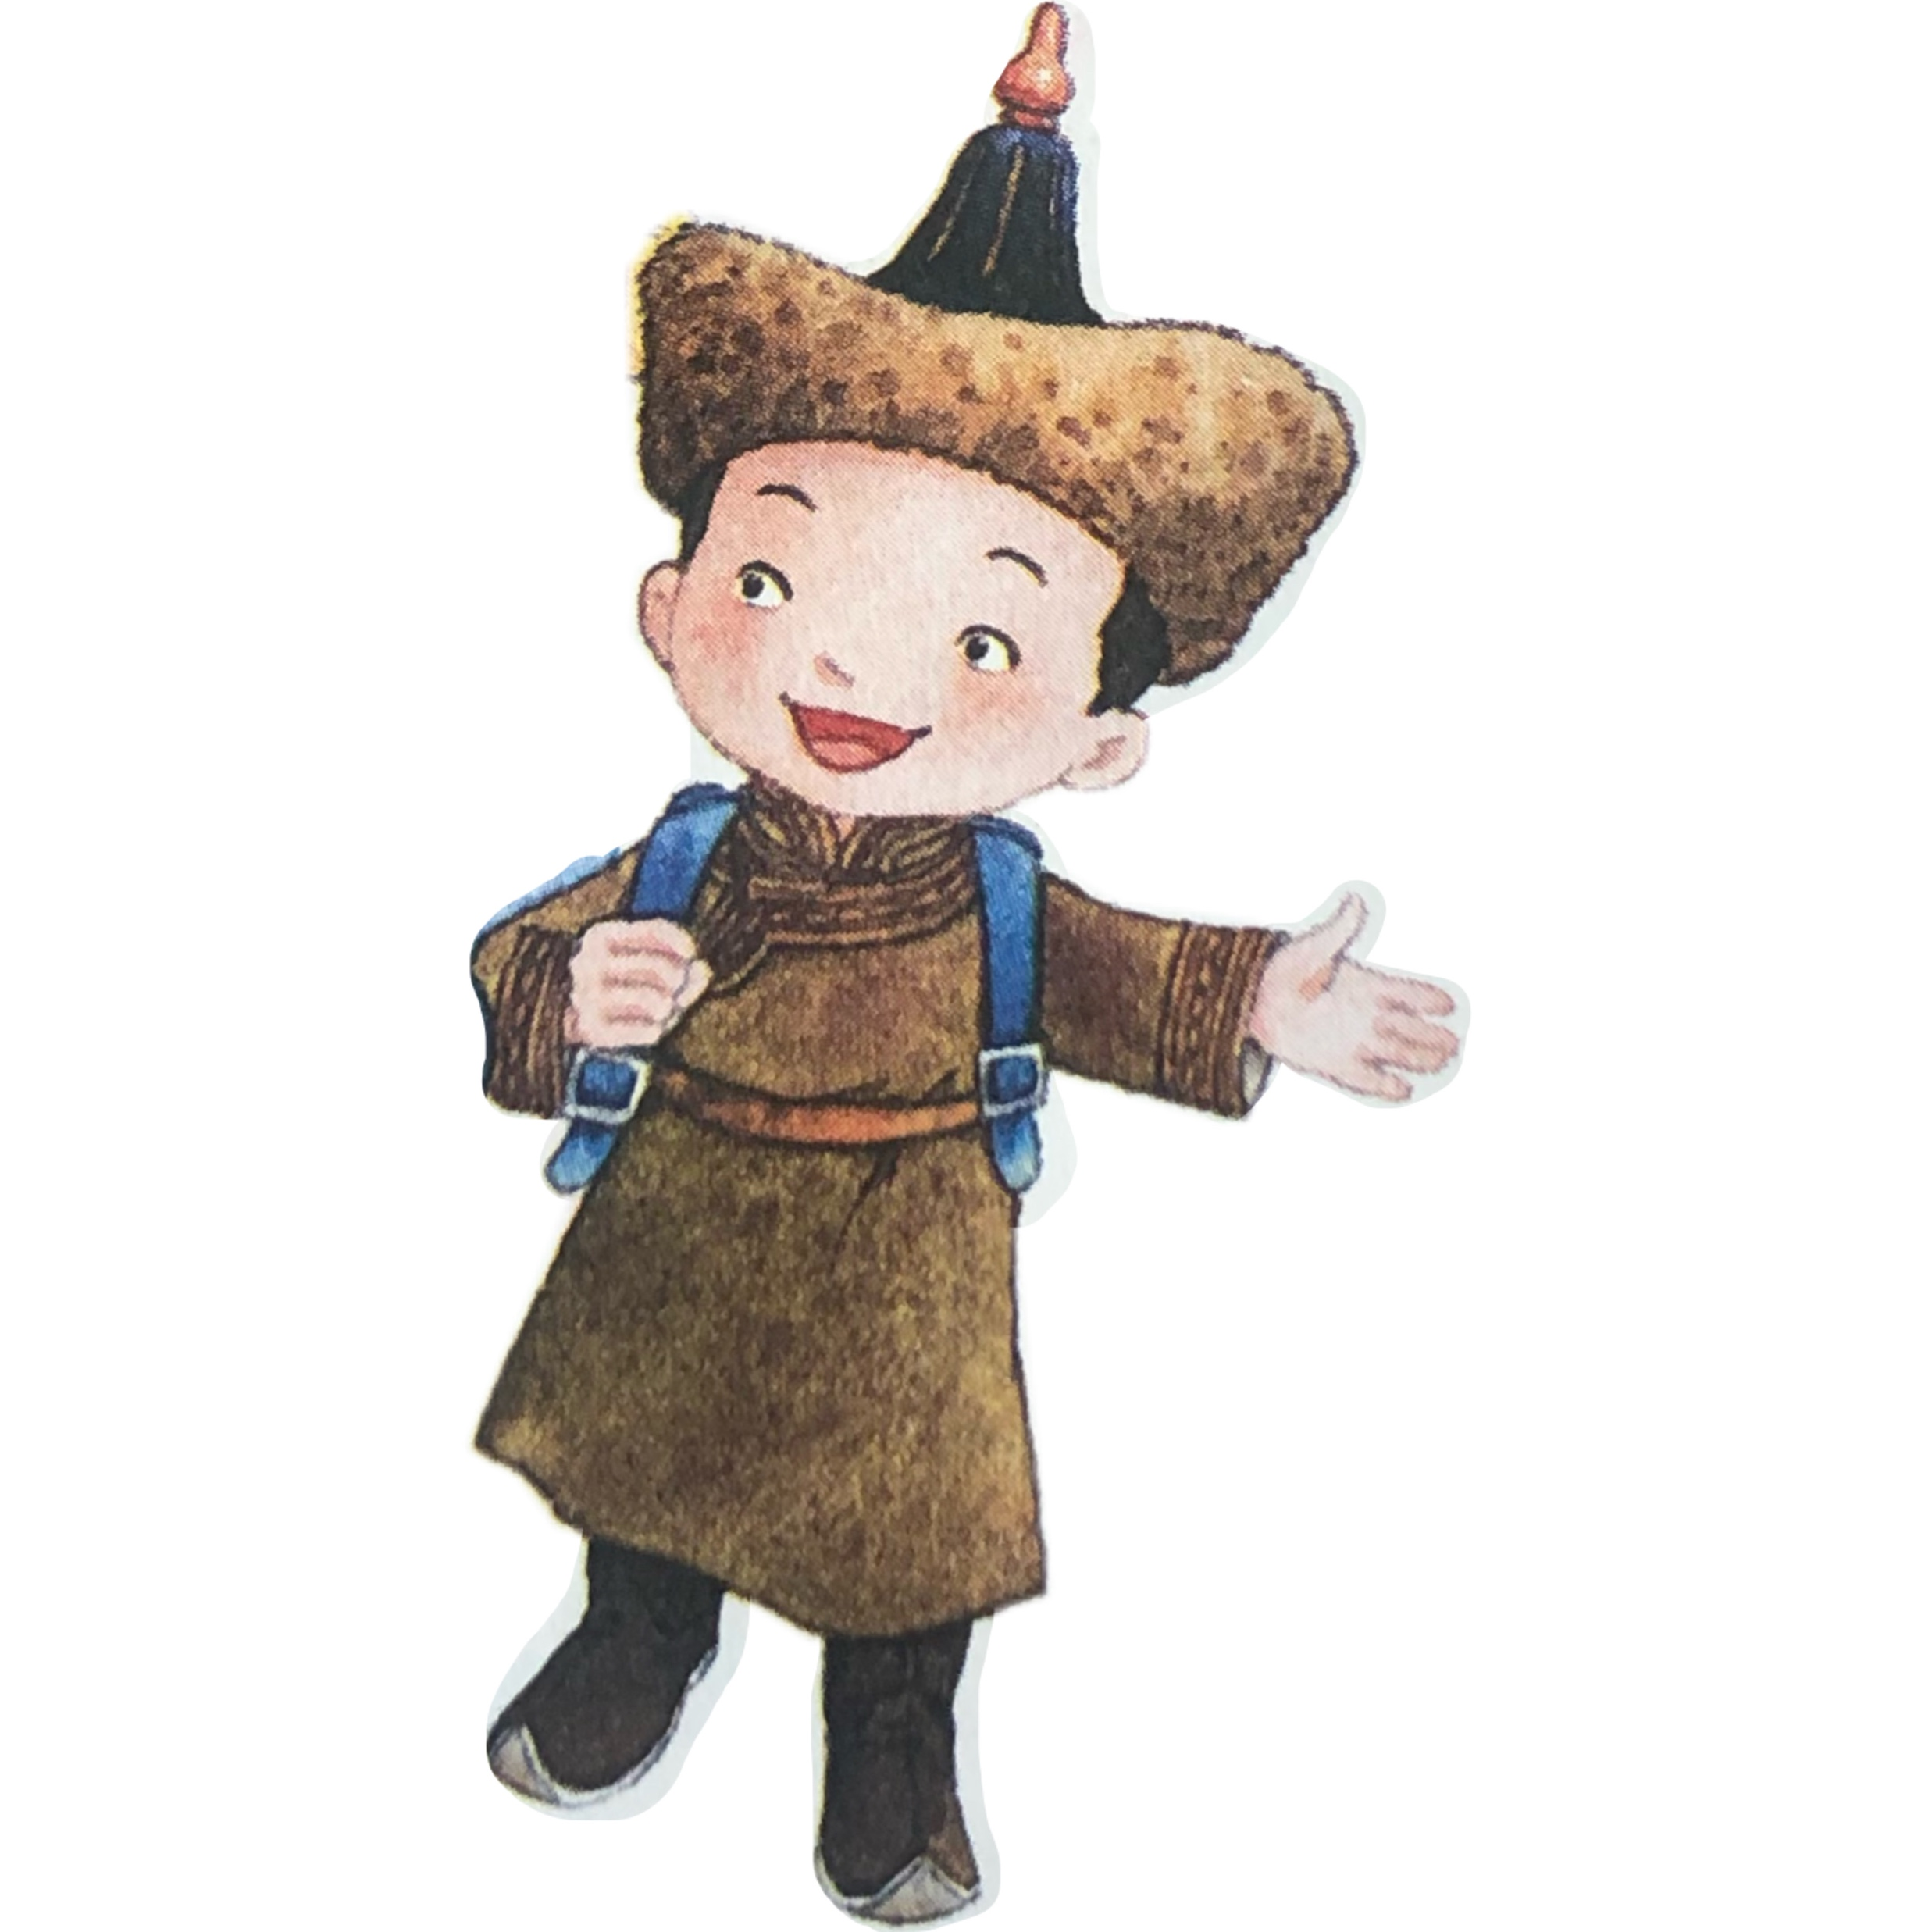
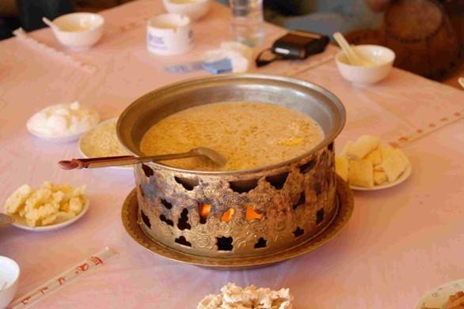
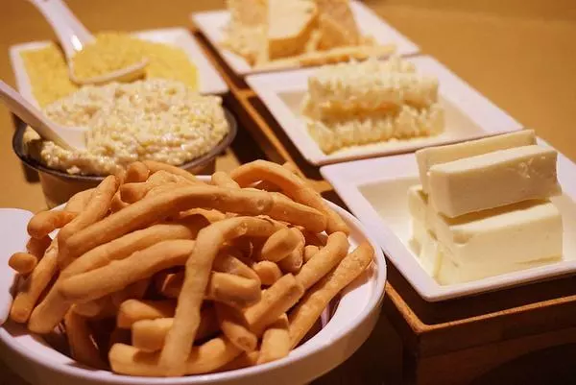
蒙古族

Slide 19
我是中国人

Slide 20
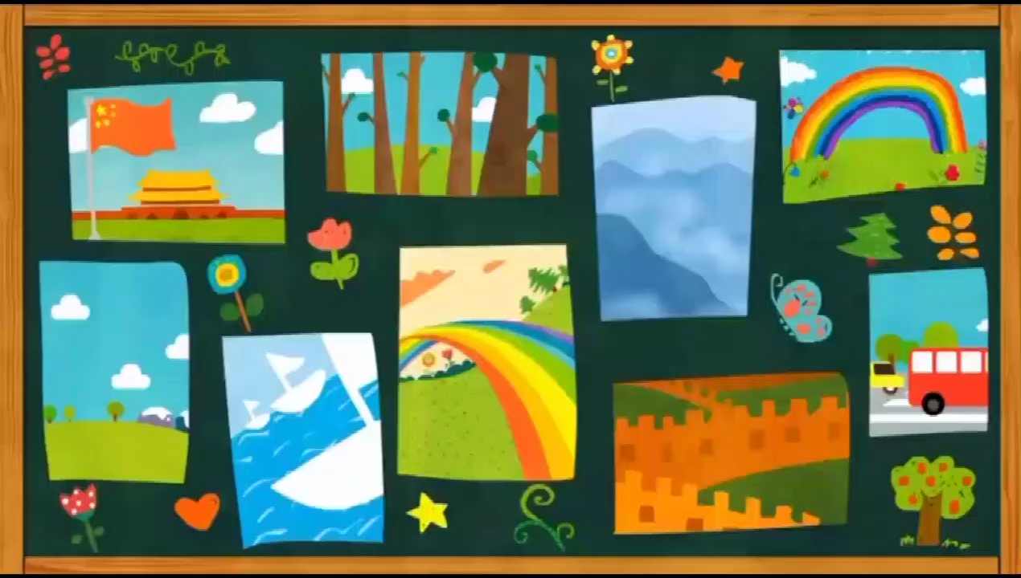

歌曲 《我们的祖国是花园》

Slide 21
天安门

Slide 22
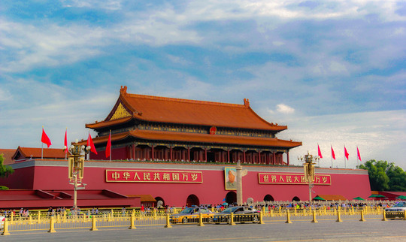
中华人民共和国

Slide 23
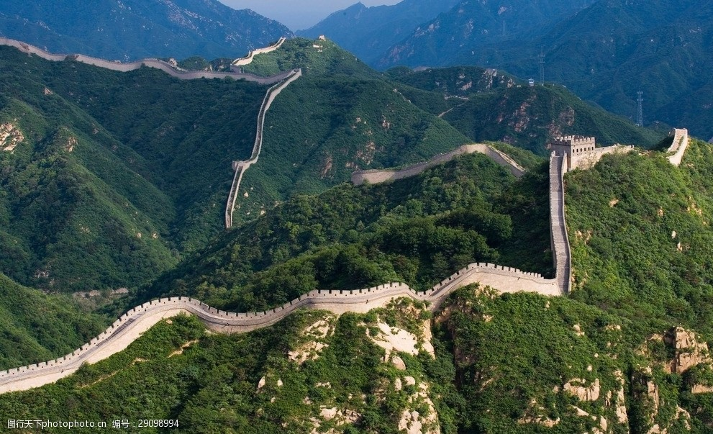
万里长城

Slide 24
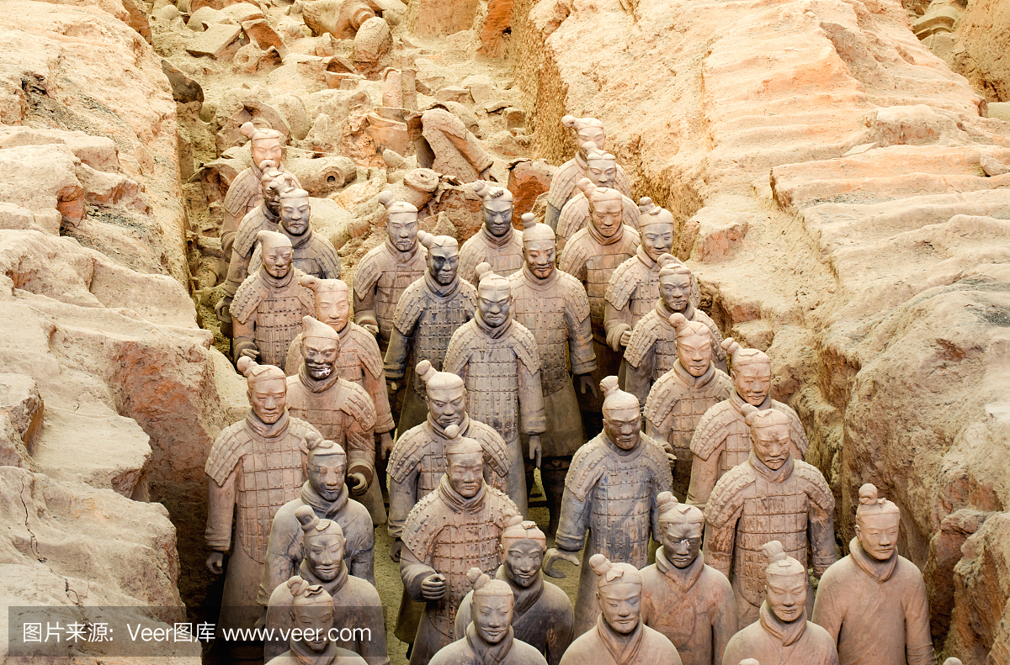

秦始皇陵兵马俑

Slide 25
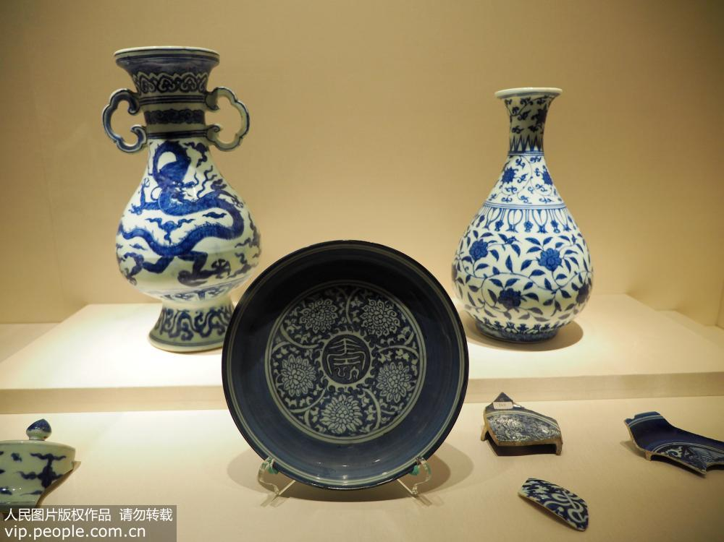
瓷器

Slide 26
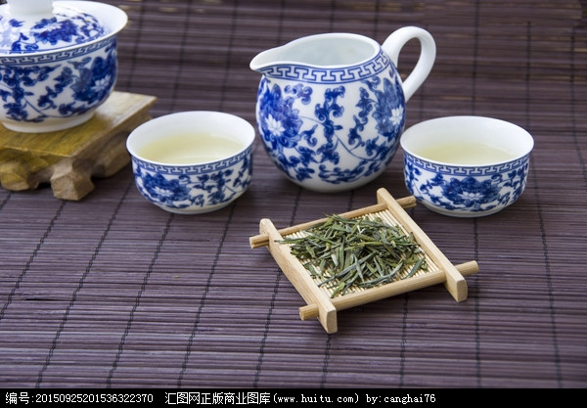
茶叶

Slide 27
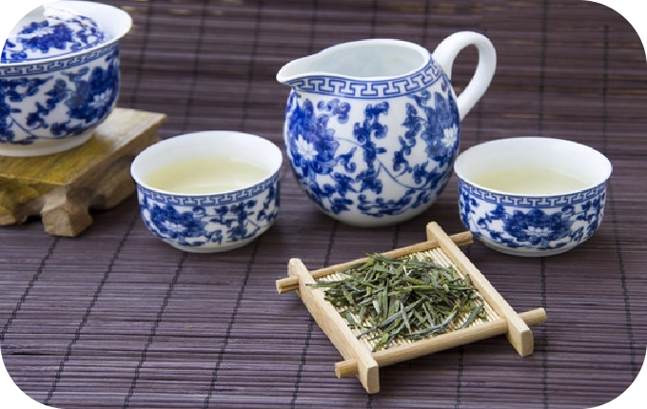
我是中国人！

Slide 28
五星红旗

Slide 29
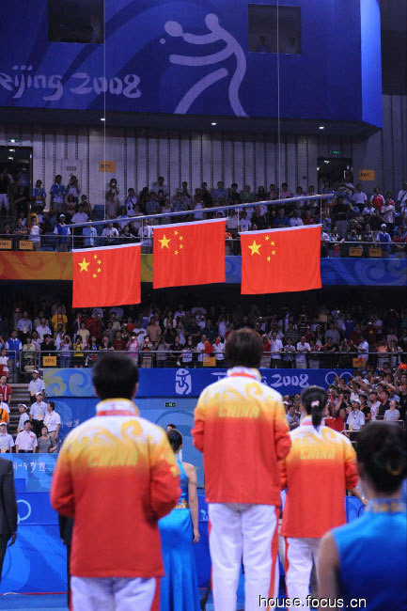
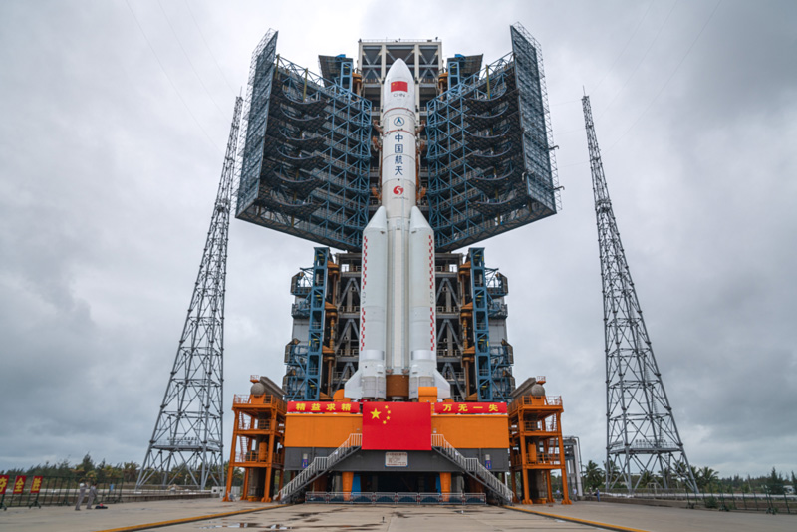
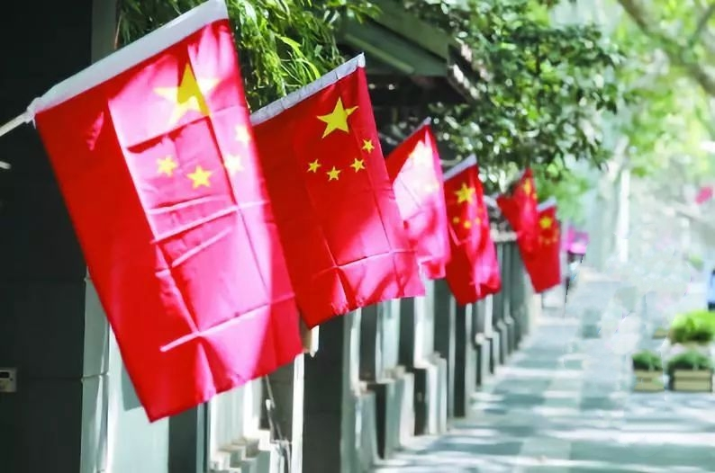
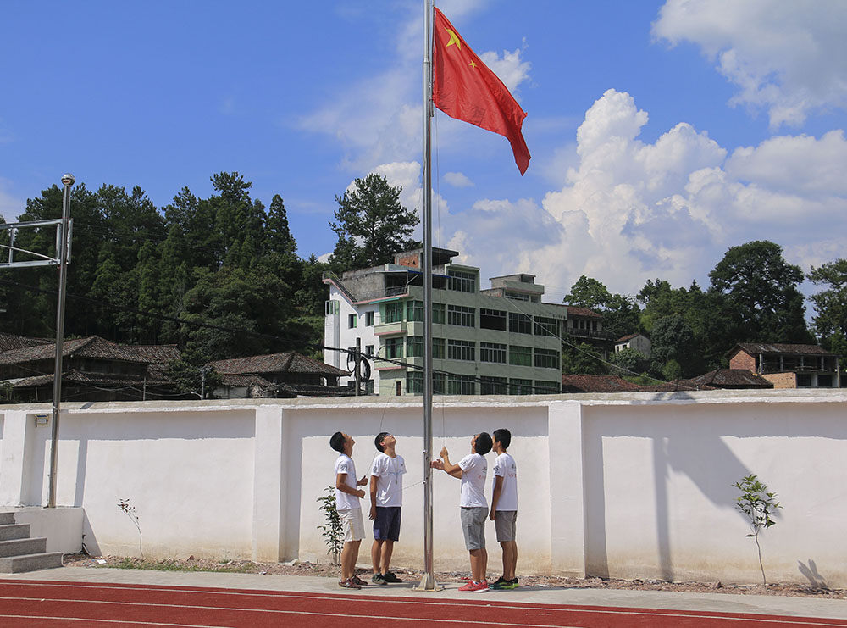

Slide 31
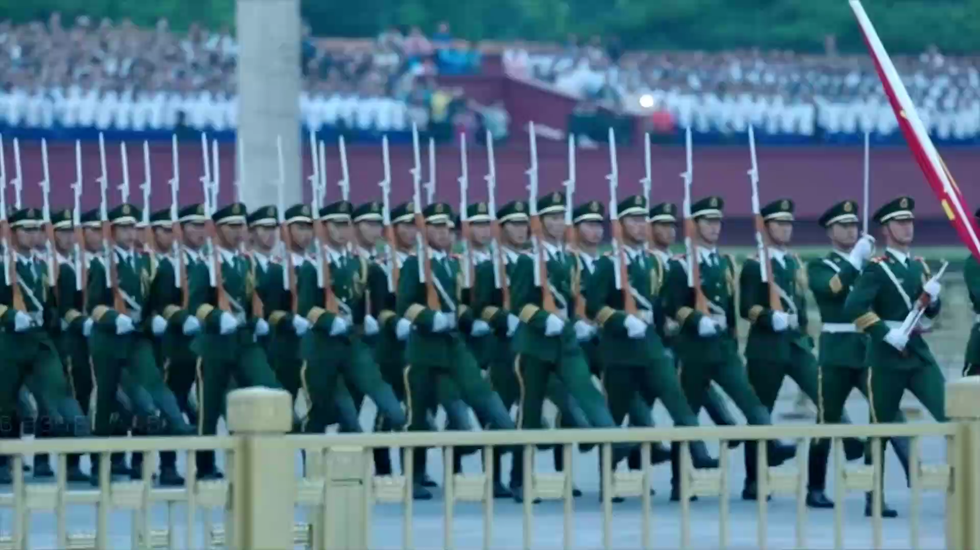

Slide 32
从小爱祖国
鸟儿爱蓝天,
鱼儿爱江河。
蚯蚓爱泥土,
蜜蜂爱花朵。
我们好儿童，
从小爱祖国！

Slide 33
我是中国人！
我爱我的祖国！

Slide 34
谢 谢！
本视频课程中的部分图片、视频引自有关图书、网络，特向这些图片、视频的制作者和有关图书的出版者和相关网络表示感谢；因多种原因，事先未与作者和出版社取得联系，特向他们表示歉意。

